Slide 1
Ставропольский ГАУ Кафедра ИС
Лекция № 4
ТЕМА: «УГРОЗЫ БЕЗОПАСНОСТИ ИНФОРМАЦИОННЫХ СИСТЕМ В ЭЛЕКТРОННОМ БИЗНЕСЕ»

Slide 2
УГРОЗЫ БЕЗОПАСНОСТИ ИНФОРМАЦИОННЫХ СИСТЕМ В ЭЛЕКТРОННОМ БИЗНЕСЕ
Типы нарушений безопасности в электронном бизнесе
Типы атак на протоколы информационного взаимодействия электронного бизнеса
Службы защиты в электронном бизнесе

Slide 3
Нарушения безопасности
Типы нарушений безопасности в электронном бизнесе
Можно выделить следующие типы нарушений безопасности, с которыми приходится сталкиваться на практике:
несанкционированный доступ (НСД) к секретной или конфиденциальной информации;
представление себя в качестве другого лица с целью уклонения от ответственности, либо отказа от обязательств, либо с целью использования прав другого лица для:
отправки фальсифицированной информации,
искажения имеющейся информации,
НСД с помощью фальсификации или кражи идентификационных данных или их носителей,
фальсифицированной авторизации транзакций или их подтверждения;
уклонение от ответственности за созданную информацию;
фальсификация источника информации или степени ответственности, например заявление о получении некоторой информации от другого абонента, хотя на самом деле информация была создана самим нарушителем;
фальсификация времени отправки или самого факта отправки информации;
отрицание факта получения информации или искажение сведений о времени ее получения;
расширение своих полномочий нарушителем, например на получение доступа, создание информации, ее распространение и т.п.;
несанкционированное создание учетных записей или изменение (ограничение или расширение) полномочий других пользователей;
использование скрытых каналов передачи данных, например сокрытие наличия некоторой тайной информации в другой информации (стеганографическое скрытие информации);
внедрение в линию связи между другими абонентами в качестве активного тайного ретранслятора;
слежение за особенностями информационного обмена и анализ различных характеристик (объекты и субъекты доступа, время доступа и пр.) передаваемых данных;
дискредитация защищенного протокола информационного взаимодействия, например, путем разглашения сведений, которые, согласно этому протоколу, должны храниться в секрете;
изменение функций ПО (обычно с помощью добавления скрытых функций);
провоцирование других участников информационного взаимодействия на нарушение защищенного протокола, например, путем предоставления неправильной информации;
препятствование взаимодействию других абонентов, например, путем скрытого вмешательства, вызывающего отказ в обслуживании или прекращение легального сеанса как якобы нелегального и пр.

Slide 4
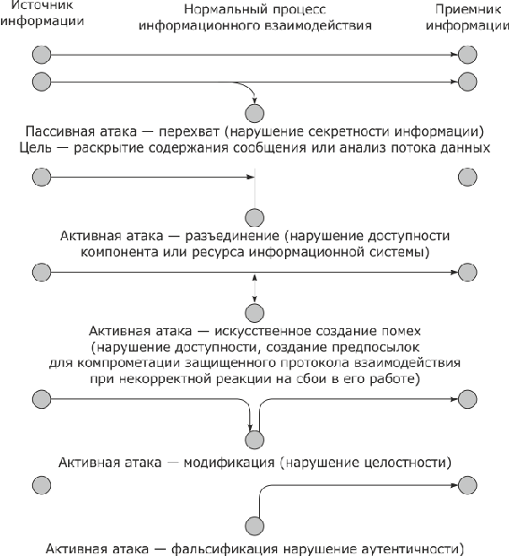
Классификация атак на информационные системы

Slide 5
Службы защиты в электронном бизнесе
Можно выделить следующий основной набор функций защиты:
обеспечение секретности и конфиденциальности информации;
обеспечение аутентичности субъектов информационного взаимодействия;
обеспечение целостности информации;
управление доступом;
невозможность отказа от факта отправки или получения сообщения;
доступность ресурсов.

Slide 6
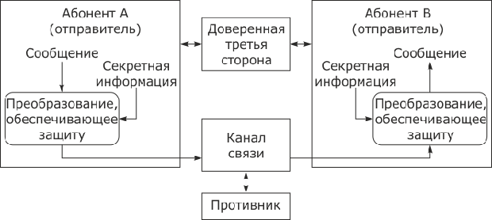
Модель системы защиты удаленного взаимодействия двух абонентов

Slide 7
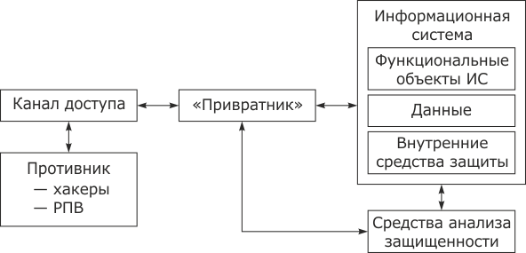
Модель системы защиты от РПВ (разрушающие программные воздействия)

Slide 8
Обеспеченность защиты
Секретность и конфиденциальность. Назначение средств обеспечения секретности и конфиденциальности - защитить информацию от пассивных атак , при этом иногда устанавливаются несколько уровней защиты в зависимости от важности содержимого сообщений.
Аутентичность. В случае единичного сообщения назначение средств обеспечения аутентичности - проверка, что источником данного сообщения является именно тот субъект, за которого выдает себя отправитель. При интерактивном взаимодействии эти средства, во-первых, должны гарантировать, что оба участника информационного взаимодействия аутентичны (т.е. действительно являются теми, за кого себя выдают), а во-вторых, не должны допускать несанкционированного влияния на информационный обмен какой-либо третьей стороны.
Целостность. Назначение средств защиты целостности - гарантировать, что принятые сообщения в точности соответствуют отправленным и не содержат изъятий, дополнений, повторов и изменений в порядке следования фрагментов. Может контролироваться целостность как частей сообщения, так и сообщения в целом, а также потока сообщений. Дополнительной функцией соответствующих средств (помимо основной - оперативного обнаружения нарушений целостности), может являться и восстановление искаженной информации.
Управление доступом. Назначение средств управления доступом - исключить из процессов информационного взаимодействия незаконных участников (субъектов и объектов) и предотвратить выход законных участников за пределы своих полномочий. В процессе аутентификации субъекта выделяют три стадии - идентификация (проверка подлинности идентификаторов субъекта), собственно аутентификация и авторизация (проверка того, какие права предоставлены данному субъекту, какие ресурсы он может использовать, какие действия он может совершать и пр.).
Аутентификация пользователей (субъектов) может быть основана на следующих принципах:
на предъявлении пользователем пароля;
на предъявлении пользователем доказательств, что он обладает секретной ключевой информацией, в том числе, возможно, хранящейся на смарт-карте;
на предъявлении пользователем некоторых признаков, неразрывно связанных с ним;
на установлении подлинности пользователя некой третьей, доверенной стороной.

